Slide 1


Freiburger Gemeindeverband
Kompetenzzentrum für Lokalpolitik

Slide 2
Der FGV ist von der Vorbereitung bis zur Umsetzung in jeder Gemeinde an den Arbeiten beteiligt
Kurse
Hilfsmittel, Vorlagen und weitere Ressourcen
Umsetzung in jeder Gemeinde
Monitoring
Begleitung der Kommissions-arbeit
Ausarbeitung einer breit abgestützten Stellungnahme
Parl. und politische Begleitung
Aktualisierung der FGV-Wissensdatenbank
Networking und Austausch

Slide 3
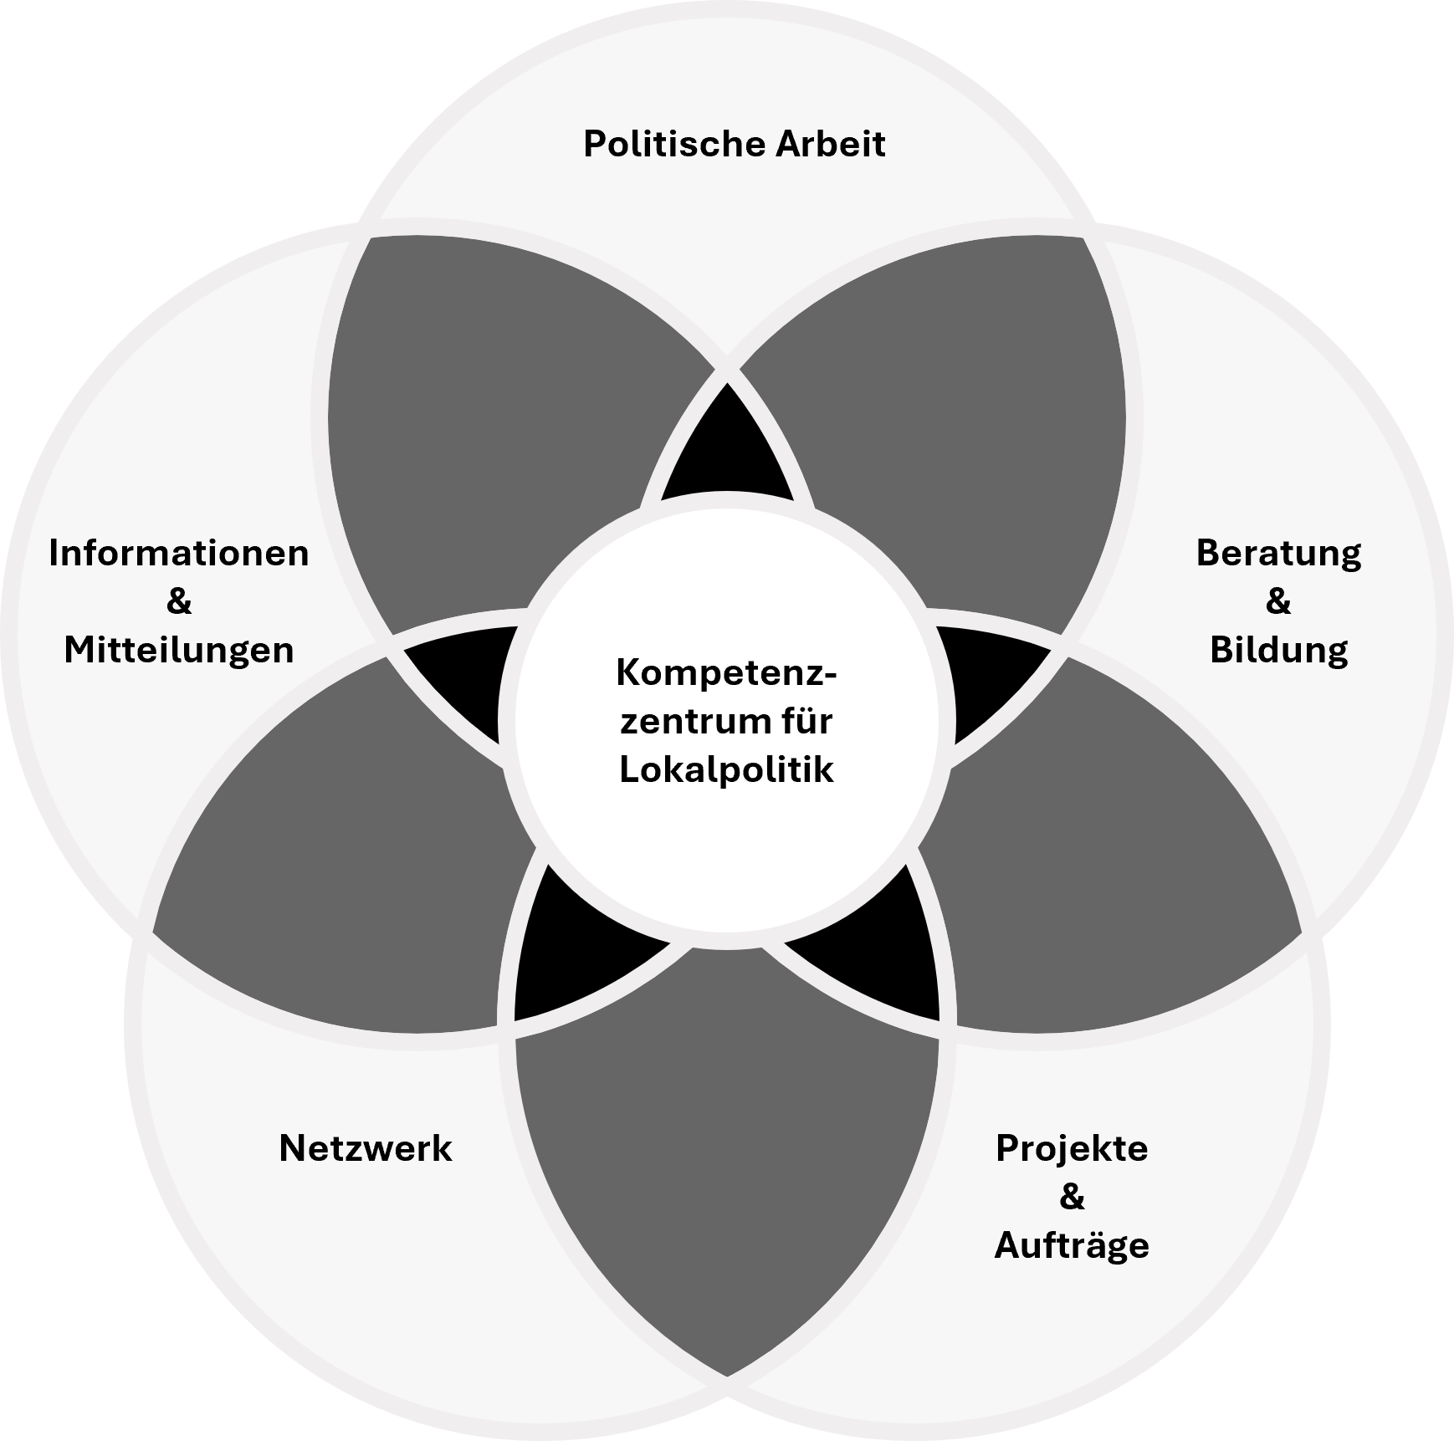

Unsere 5 Tätigkeitsbereiche
Kompetenzzentrum für digitale Technologien für Gemeinden

Slide 4


Slide 5
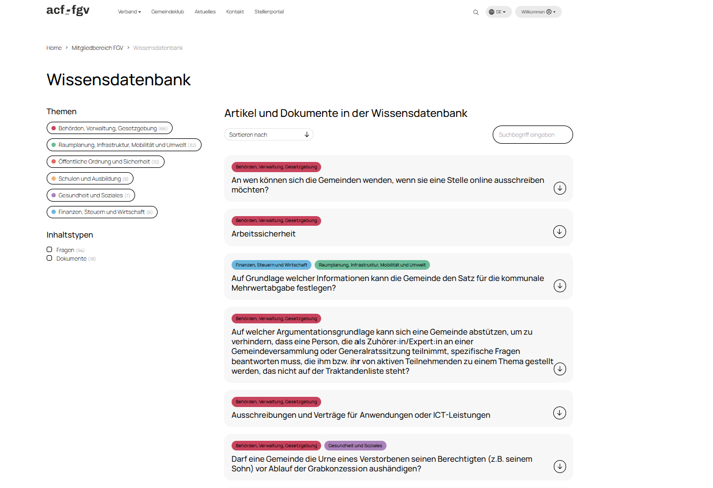

Slide 6
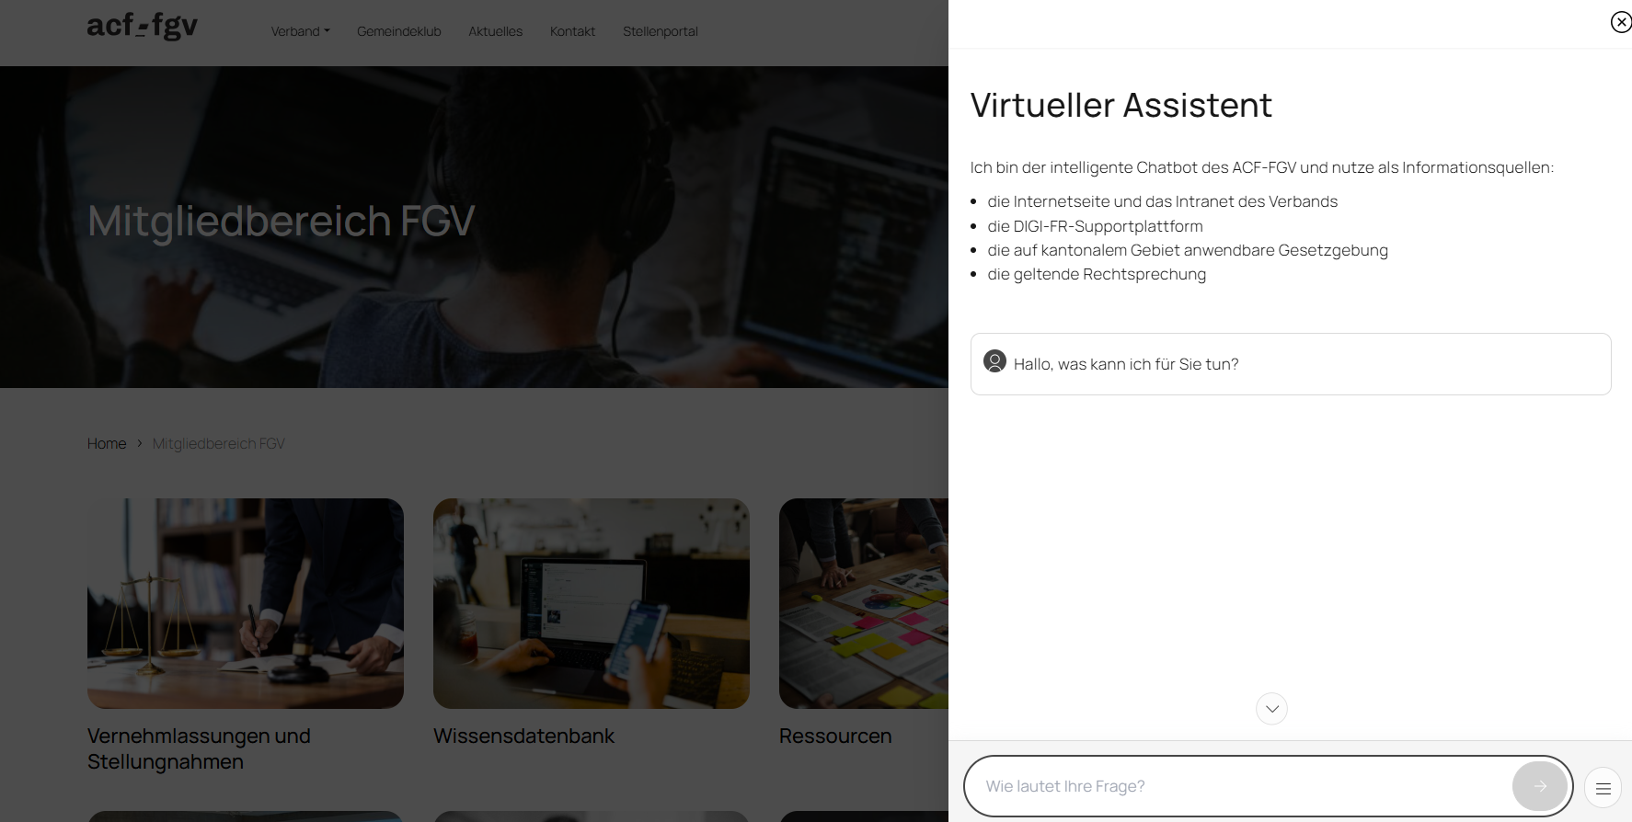

Slide 7
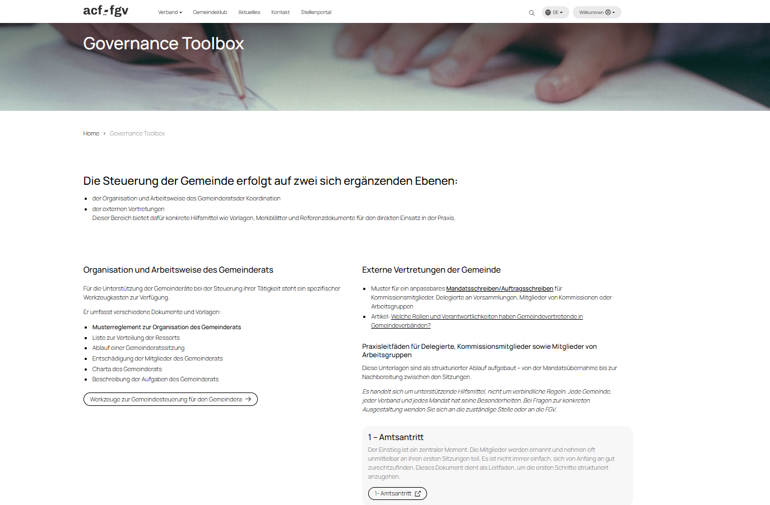

Slide 8

Erhalt eines Login-Links (7 Tage auf demselben Computer und imselben Browser)
Nur mit einer E-Mail-Adresse der Gemeinde oder eines Gemeindeverbands

Slide 9
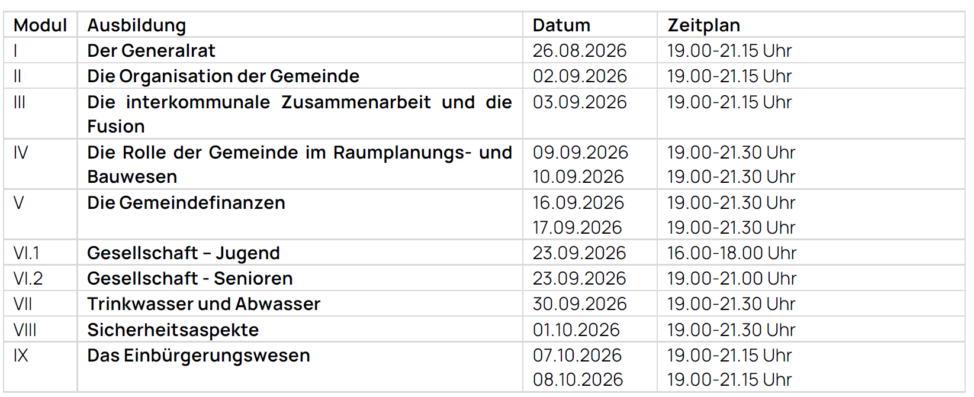
Kommende Schulungen
Der FGV organisiert in Zusammenarbeit mit der Oberamtpersonenkonferenz, dem Gemeindeamt und den Ämtern der Kantonsverwaltung Schulungen für Gemeindevertreterinnen und Gemeindevertreter.
👉 https://acf-fgv.ch/de/formations/
Mai & Juni: Einführung für Gemeindevorsteher und -präsidenten, Einführung für Gemeinderäte, Einführung für Mitglieder des Generalrats.
Ende August – Anfang Oktober :

Slide 10

Vielen Dank für ihre Aufmerksamkeit !
info@acf-fgv.ch
026 677 04 25

Slide 11
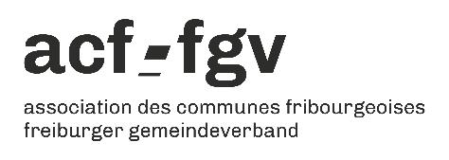


Einführung für die Gemeinderätinnen und Gemeinderäte
Freiburg – 27. Mai 2026

Slide 12


Programm
Begrüssung und Zielsetzung
Der rechtliche Rahmen für die Tätigkeit des Gemeinderats
Rolle und Aufgaben des Gemeinderats
Die Grundsätze für die Tätigkeit des Gemeinderats
Beziehungen zwischen Gemeinderat und Gemeindeverwaltung
Beziehungen zu anderen Gemeinden / zur Region (zum Bezirk)
Aufsicht
Diskussion und Abschluss

Slide 13


Referenten
Christoph Wieland
Oberamtmann des Seebezirks
Guido Wildhaber
Gemeindepräsident Ried bei Kerzers

Slide 14
Programm
Begrüssung und Zielsetzung
Der rechtliche Rahmen für die Tätigkeit des Gemeinderats
Rolle und Aufgaben des Gemeinderats
Die Grundsätze für die Tätigkeit des Gemeinderats
Beziehungen zwischen Gemeinderat und Gemeindeverwaltung
Beziehungen zu anderen Gemeinden / zur Region (zum Bezirk)
Aufsicht
Diskussion und Abschluss

Slide 15
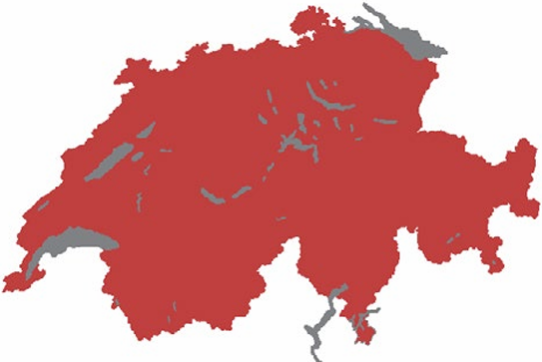
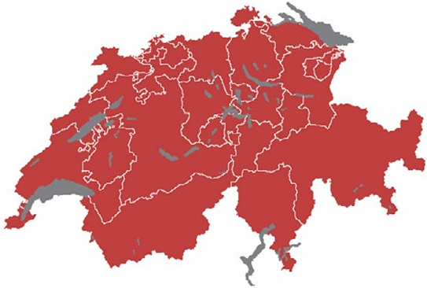
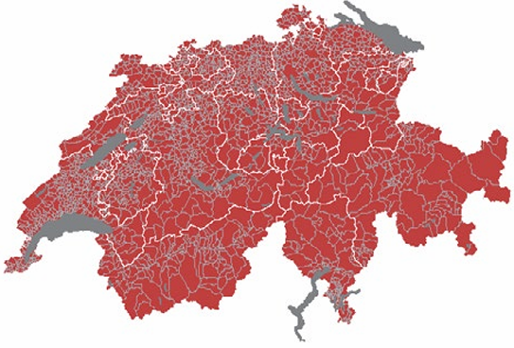
2. Der rechtliche Rahmen für die Tätigkeit des Gemeinderats
Die Stellung der Gemeinde in der schweizerischen
Rechtsordnung
Die Schweiz ist ein Bundesstaat mit drei Ebenen:
  der Bund,
  die Kantone (20 Vollkantone und 6 Halbkantone),
  die Gemeinden (2110; davon 119 im Kanton Freiburg per 1. Januar 2026).
Allgemeine Grundsätze:
  Die Kantone sind souverän (Art. 3 BV) und verfügen über eigene Verfassungen, die ihrerseits vom Bund gewährleistet werden (Art. 51 BV).
  Der Bund verfügt nur über jene Kompetenzen, die ihm durch die Bundesverfassung übertragen werden (Art. 3 BV).
  Die Gemeinden sind autonom, innerhalb der Schranken des kantonalen Rechts (Art. 50 BV sowie Art. 129 Abs. 1 KV/FR).
Der Bund kurz erklärt 2026

Slide 16
2. Der rechtliche Rahmen für die Tätigkeit des Gemeinderats
Begriff, Tragweite und Grenze
Die Gemeindeautonomie (Art. 50 Abs. 1 BV und Art. 129 Abs. 2 Verfassung des Kantons Fribourg)
Gesetz vom 1. Januar 1982 über die Gemeinden (SGF 140.1; GG) und dessen Ausführungsreglement vom 28. Dezember 1981 (SGF 140.11; ARGG) → Art. 1 Abs. 1 und 4 GG
Grundsätzlich sind die Gemeinden sowohl bei der Verabschiedung von Vorschriften als auch bei deren Umsetzung frei.
Diese Autonomie wird jedoch durch das Bundesrecht und das kantonale Recht eingeschränkt, insbesondere wenn diese einheitlichen Vorschriften für einen Bereich enthalten oder wenn sie Mindest- bzw. Höchstgrenzen festlegen.
Sie wird zudem durch die gerichtliche Kontrolle (Möglichkeit, gegen Gemeindeentscheide Beschwerde einzulegen) und durch die hohe Aufsicht des Staates über die Funktionsweise der Gemeinden eingeschränkt (vgl. Art. 143 ff. GG, vgl. das nachfolgende Kapitel).

Slide 17
2. Der rechtliche Rahmen für die Tätigkeit des Gemeinderats
Die Stellung des Gemeinderats in der Gemeindeverwaltung
Die Gemeindeorgane (Art. 6 GG)
Die Stimmberechtigten (vgl. PRG für die Formen der Volkswillensbekundung)
Die Gemeindeversammlung oder der Generalrat (legislative Gewalt)
Der Gemeinderat (exekutive Gewalt)
In seiner exekutiven Funktion verwaltet der Gemeinderat die Gemeinde unter Einhaltung der geltenden Gesetze und Verordnungen und stützt sich dabei auf die Verwaltung. Er führt die Entscheidungen der Legislative aus.
Residuale Zuständigkeit (Art. 60 GG und 73 GFHG)
Wenn das Gesetz nicht festlegt, welches Gemeindeorgan zuständig ist, liegt die Zuständigkeit beim Gemeinderat (vgl. Art. 60 Abs. 2).

Slide 18
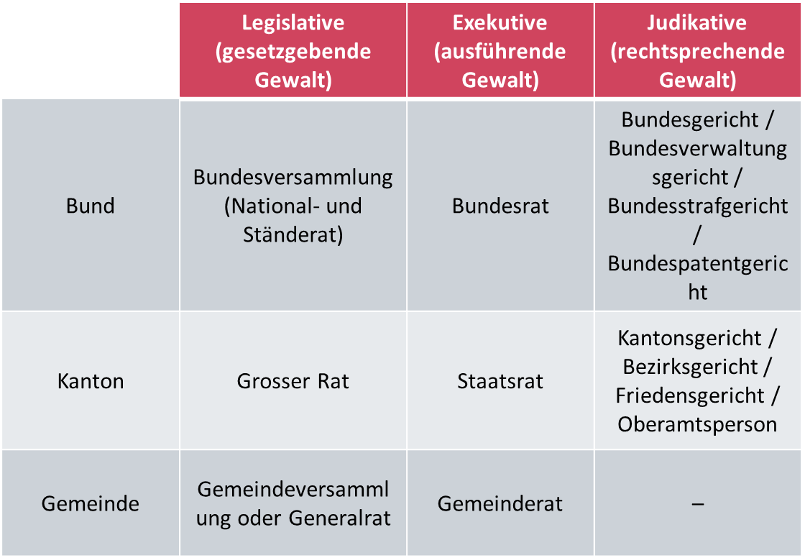
2. Der rechtliche Rahmen für die Tätigkeit des Gemeinderats
Die Stellung des Gemeinderats in der Gemeindeverwaltung
Die Gewaltenteilung (Art. 85 KV-FR)
Die funktionale Gewaltenteilung (siehe vorherige Folie): Die drei Gewalten werden von unterschiedlichen Organen ausgeübt.
Die personelle Gewaltenteilung: In den Organen, denen die drei Gewalten übertragen sind, sitzen unterschiedliche Personen.
Beispiele auf Gemeindeebene:
Statuten eines interkommunalen Verbands
Budget
Steuern und öffentliche Abgaben
Personalverwaltung

Slide 19
2. Der Rechtsrahmen der Tätigkeit des Gemeinderats
Die Stellung des Gemeinderats in der Gemeindeverwaltung
Gewaltenteilung (Art. 85 KV)
Mechanismen der Unvereinbarkeiten (Art. 87 Abs. 4 KV und 55 Abs. 2 GG): Die Mitglieder des Generalrats können nicht Mitglied der Exekutive sein; das Gleiche gilt für Gemeindemitarbeitende, die mehr als 50 % angestellt sind (oder weniger, wenn ein eigenes kommunales Reglement dies festlegt), sowie für die Person, welche die Funktion als Gemeindeschreiber:in oder Finanzverwalter:in wahrnimmt; spezifische Unvereinbarkeiten (Art. 55 Abs. 3 GG):
Verwandte in direkter Linie
Ehegatten und eingetragene Partner:innen*
Verschwägerte ersten Grades (Schwiegervater oder -mutter und Schwiegersohn oder -tochter)
voll- und halbbürtige Geschwister
 | Legislative (gesetzgebende Gewalt) | Exekutive (ausführende Gewalt) | Judikative (rechtsprechende Gewalt)
Bund | Bundesversammlung (National- und Ständerat) | Bundesrat | Bundesgericht / Bundesver-waltungsgericht / Bundesstrafgericht / Bundespatent-gericht
Kanton | Grosser Rat | Staatsrat | Kantonsgericht / Bezirksgericht / Friedensgericht / Oberamtsperson
Gemeinde | Gemeinde-versammlung oder Generalrat | Gemeinderat | –
* sowie Personen in faktischer Lebensgemeinschaft (vgl. nGG)

Slide 20
Programm
Begrüssung und Zielsetzung
Der rechtliche Rahmen für die Tätigkeit des Gemeinderats
Rolle und Aufgaben des Gemeinderats
Die Grundsätze für die Tätigkeit des Gemeinderats
Beziehungen zwischen Gemeinderat und Gemeindeverwaltung
Beziehungen zu anderen Gemeinden / zur Region (zum Bezirk)
Aufsicht
Diskussion und Abschluss

Slide 21
3. Rolle und Aufgaben des Gemeinderats
Die verschiedenen Rollen im Gemeinderat
Gemeindepräsident:in
Vizegemeindepräsident:in
Gemeinderat/ Gemeinderätin
Die Entscheide des Gemeinderats werden von all seinen Mitgliedern getroffen. In diesem Sinn sind alle Mitglieder des Gemeinderats gleich und verfügen über das gleiche Gewicht. Bei Stimmengleichheit gibt der/die Präsident:in den Stichentscheid (Art. 64 Abs. 3 GG).
Der/Die Gemeindepräsident:in hat jedoch eine besondere Rolle und Verantwortung: Art. 61a GG.
Er/Sie leitet die Gemeinderatssitzungen.
Er/Sie sorgt für den einwandfreien Ratsbetrieb und das gute Funktionieren der Gemeindeverwaltung.
Er/Sie ergreift bei Unregelmässigkeiten die nötigen Massnahmen (vgl. Kapitel «Aufsicht» unten).
Wenn die Gemeindepräsidentin oder der Gemeindepräsident abwesend ist oder in den Ausstand tritt, wird sie oder er durch die Vizegemeindepräsidentin oder den Vizegemeindepräsidenten oder bei Verhinderung durch ein anderes vom Gemeinderat bestimmtes Ratsmitglied vertreten.
Er/Sie führt den Vorsitz der Gemeindeversammlung (Art. 13 GG).

Slide 22
3. Rolle und Aufgaben des Gemeinderats
Aufgaben des Gemeinderats (Leitung und Verwaltung der Gemeinde; Art. 60 GG)
Der Gemeinderat leitet und verwaltet die Gemeinde. Er vertritt sie nach aussen.
Ihm stehen unter Vorbehalt der Befugnisse der Legislative (Art. 60 Abs. 3 GG) folgende Befugnisse zu:
Er bereitet die Geschäfte der Legislative vor und vollzieht deren Beschlüsse.
Er verwaltet die Gemeindegüter.
Er verwaltet die Betriebe und Einrichtungen.
Er sorgt für die öffentliche Ruhe und Ordnung auf dem Gemeindegebiet und ergreift im Falle eines Notstandes die gebotenen Massnahmen.
Er stellt das Gemeindepersonal an, setzt dessen Besoldung fest und überwacht seine Tätigkeit
Er führt die Prozesse, in denen die Gemeinde als Partei auftritt.
Er stellt die gesetzlich vorgesehenen Bescheinigungen aus.
Er spricht die in den Gemeindereglementen vorgesehenen Bussen aus.
Er stellt die Information bis Öffentlichkeit sicher.

Slide 23
3. Rolle und Aufgaben des Gemeinderats
Aufgaben des Gemeinderats (Leitung und Verwaltung der Gemeinde; Art. 60 GG)
Der Gemeinderat leitet und verwaltet die Gemeinde. Er vertritt sie nach aussen.
Ihm stehen unter Vorbehalt der Befugnisse der Legislative (Art. 60 Abs. 3 GG) folgende Befugnisse zu: (FORTSETZUNG)
Er beschliesst gemäss dem Gesetz über das freiburgische Bürgerrecht über die Erteilung des Gemeindebürgerrechts.
Er beantragt gegebenenfalls einen Gemeindezusammenschluss.
Er entscheidet über die Inbetriebnahme einer Videoüberwachungsanlage auf öffentlichem Grund und über das entsprechende Benutzungsreglement
Er gewährleistet die Archivierung der von der Gemeinde erstellten oder empfangenen Dokumente und sorgt dafür, dass das historische Archiv der Gemeinde gebildet und aufbewahrt wird (→ Art. 103 GG)
Jedem Mitglied des Gemeinderats wird ein Ressort zugeteilt, für das es als Ressortvorsteher:in verantwortlich ist.
Die Aufgaben jedes Ressorts werden in einem Pflichtenhaft klargestellt.
Einem Ressort (oder Dienststelle) können – unter Einhaltung der Gesetze und Reglemente – Kompetenzdelegationen übertragen werden.

Slide 24

3. Rolle und Aufgaben des Gemeinderats
Die strategische Rolle der Gemeindeexekutive
Der Gemeinderat ist die treibende Kraft der Gemeinde.
Es obliegt ihm, die politischen Ausrichtungen/Prioritäten der Gemeinde festzulegen und sie zu tragen.
Konkret erstellt er in der Regel ein Legislaturprogramm.
Dieses legt die Leitlinien der Legislaturperiode mit konkreten/prioritären Zielen und Massnahmen fest.
Es handelt sich um eine Absichtserklärung, die namentlich die bereits begonnenen und die geplanten Projekte aufführt → Bezug zur Investitionsplanung.

Slide 25

3. Rolle und Aufgaben des Gemeinderats
Die Kommissionen des Gemeinderats
Es gibt verschiedene kommunale Kommissionen:
  Die obligatorischen Kommissionen: Sie werden durch die Spezialgesetzgebung bestimmt (Finanzen [Generalrat], Raumplanung [Gemeinderat], Einbürgerung [Gemeinderat], Energie [Gemeinderat]).
  Die Kommissionen der Legislative: unter Einhaltung der Befugnisse der Legislative (ständige oder besondere Kommissionen).
  Die Kommissionen der Exekutive: Der Gemeinderat kann weitere Kommissionen einsetzen, ständige oder nicht ständige (Art. 67 Abs. 2 GG).
    Sie haben beratende Stimme, ausser bei ausdrücklicher Kompetenzdelegation.
    In eine solche Kommission kann jede handlungsfähige Person berufen werden.
    Fehlt eine Befristung, dauert das Amt der Kommissionmitglieder die gesamte Legislaturperiode.

Slide 26

3. Rolle und Aufgaben des Gemeinderats
Organisationsreglement
Der Gemeinderat gibt sich ein Organisationsreglement, in dem seine Tätigkeit geregelt ist (Art. 61 Abs. 44 GG und 24a ARGG).
Beratungen
Akteneinsichtnahme
Führung und Einsichtnahme in die Protokolle
Geschäftsverteilung
Verfahren bei internen Streitigkeiten
Vergütung der Gemeinderatsmitglieder
Übergabe der Akten am Ende des Mandats
usw.

Slide 27
Programm
Begrüssung und Zielsetzung
Der rechtliche Rahmen für die Tätigkeit des Gemeinderats
Rolle und Aufgaben des Gemeinderats
Die Grundsätze für die Tätigkeit des Gemeinderats
Beziehungen zwischen Gemeinderat und Gemeindeverwaltung
Beziehungen zu anderen Gemeinden / zur Region (zum Bezirk)
Aufsicht
Diskussion und Abschluss

Slide 28
4. Die Grundsätze für dei Tätigkeit des Gemeinderats
Grundprinzipien der guten Verwaltungsführung
Der Gemeinderat
=
Verwaltungs-behörde
Art. 82 GG:
¹ Der Gemeinderat hat die Angelegenheiten der Gemeinde mit der Sorgfalt eines guten Verwalters zu führen.
² Er ergreift alle zur Förderung des Gemeindewohls geeigneten Massnahmen.
Art. 8 Abs. 1 VRG: Die Behörde sorgt unter Wahrung der Rechte der einzelnen für die Verwirklichung des öffentlichen Interesses.
Gesetzmässigkeit
Gleichbehandlung
Verhältnismässigkeit
Treu und Glauben
Willkürverbot
Art. 8 Abs. 3 VRG: Die Behörde hat innert angemessener Frist zu entscheiden und jeden überspitzten Formalismus zu unterlassen.
Art. 9 VRG: Bei der Ausübung ihres Ermessens richtet sich die Behörde nach objektiven und vernünftigen Kriterien. Sie wählt die den Umständen am besten angepasste Massnahme.

Slide 29
4. Die Grundsätze für die Tätigkeit des Gemeinderats
Kollegialprinzip
Der Gemeinderat ist eine Kollegialbehörde (Art. 61 Abs. 1 GG).
= vermittelt Dritten gegenüber ein einheitliches Bild der Behörde.
interne Debatte und Konsenssuche
Ist der Entscheid einmal gefällt, vertreten ihn alle Mitglieder des Kollegiums gegenüber Dritten einheitlich.
Ausnahme: Abstimmung in der Gemeindeversammlung
Unparteilichkeit
Zurückhaltungs-pflicht
Loyalität
Integrität
Anstand

Slide 30
4. Die Grundsätze für die Tätigkeit des Gemeinderats
Amtsgeheimnis
Art. 83b GG
¹ Es ist den Mitgliedern des Gemeinderats und der Kommissionen sowie den Sekretärinnen oder Sekretären dieser Organe und dem Gemeindepersonal untersagt, Dritten Tatsachen und Schriftstücke bekannt zu geben, von denen sie in Ausübung ihres Amts Kenntnis erhalten und die aufgrund ihrer Natur, der Umstände, einer Vorschrift oder eines besonderen Beschlusses geheim bleiben müssen.
² Wer bei einer Sitzung des Gemeinderats anwesend ist, muss über die Beratungen, insbesondere über die dort geäusserten Meinungen, Stillschweigen bewahren, es sei denn, der Rat habe sie oder ihn von der Schweigepflicht entbunden.
³ Diese Pflichten bleiben über das Ende der Amtsausübung hinaus bestehen.
strafrechtlich geschützt (Art. 320 StGB)
Das Amtsgeheimnis gilt auch nach dem Ende des Mandats weiter.
S. Art. 99 nGG
Entbindung vom Amtsgeheimnis und Weitergabe von Informationen:
schriftliche Ermächtigung
Gewählte: Oberamtsperson
Personal: Gemeinderat

Slide 31

4. Die Grundsätze für die Tätigkeit des Gemeinderats
Ausstand
Art. 65 GG und 25 ff ARGG
Ein Mitglied des Gemeinderates darf der Behandlung eines Geschäftes nicht beiwohnen, an dem es selbst, sein Ehegatte oder sein eingetragener Partner oder eine Person, zu der es in einem engen Verwandtschafts-, Schwägerschafts-, Pflicht- oder Abhängigkeitsverhältnis steht, ein besonderes Interesse hat.
Besonderes Interesse = wer von der Angelegenheit unmittelbar betroffen ist, insbesondere in finanzieller Hinsicht, und namentlich die Person, die Partei eines Rechtsgeschäfts ist, bei dem die Gemeinde die andere Partei ist.
Ausstand von Amtes wegen
Der Gemeinderat sorgt für die Anwendung der Ausstandsregeln → er entscheidet im Streitfall (ohne die betroffene Person)
Die Person hat den Sitzungsraum vor jeglicher Beratung über das betreffende Geschäft zu verlassen
Verletzung der Ausstandspflicht = Nichtigkeit des Entscheids
→ Einzige Ausnahme von der Stimmpflicht!

Slide 32
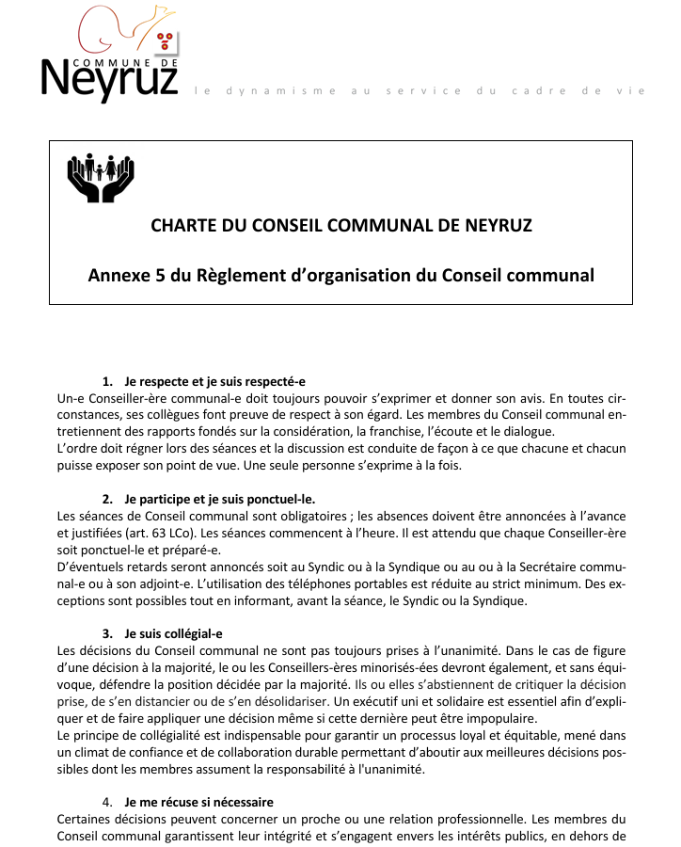
4. Die Grundsätze für die Tätigkeit des Gemeinderats
Die Charta des Gemeinderats
Erinnert an die verschiedenen Pflichten der Mitglieder des Gemeinderats und bindet die Werte ein, die die Exekutive vertreten möchte.
Beispiel der Charta des Gemeinderats von Neyruz, veröffentlicht auf der Website der Gemeinde.
… 5. Ich halte mich an das Amtsgeheimnis
6. Ich halte mich an das Beratungsgeheimnis
7. Ich verwalte die Gemeinde sorgfältig
8. Ich pflege mein Verhältnis zur Bevölkerung und zu den Partnerinnen und Partnern
9. Ich pflege eine gute Beziehung mit dem Gemeindepersonal
10. Ich handle bei Spannungen und bemühe mich, Konflikte zu lösen
11. Ich engagiere mich

Slide 33
Programm
Begrüssung und Zielsetzung
Der rechtliche Rahmen für die Tätigkeit des Gemeinderats
Rolle und Aufgaben des Gemeinderats
Die Grundsätze für die Tätigkeit des Gemeinderats
Beziehungen zwischen Gemeinderat und Gemeindeverwaltung
Beziehungen zu anderen Gemeinden / zur Region (zum Bezirk)
Aufsicht
Diskussion und Abschluss

Slide 34

5. Beziehungen zwischen Gemeinderat und Gemeindeverwaltung
Rolle als Arbeitgeber
Der Gemeinderat stellt das Gemeindepersonal an, setzt dessen Besoldung fest und überwacht seine Tätigkeit (Art. 60 Abs. 3 Bst. f GG).
Art. 69 bis 81 GG
Reglement über das Gemeindepersonal (wird mit dem neuen GG obligatorisch)
  Andernfalls und in der Zwischenzeit: Anwendung des Gesetzes über das Staatspersonal, mit gewissen Ausnahmen (vgl. Art. 70 GG)
  Begleitung und Führung des Personals gemäss den geltenden Regeln
    Jährliche Mitarbeitendengespräche
Besondere Sorgfalt bei der Behandlung von Streitfällen (Einhaltung der Verfahren)

Slide 35
5. Beziehungen zwischen Gemeinderat und Gemeindeverwaltung
Verschiedene Rollen der Gemeindeverwaltung
Art. 76 GG
¹ Jede Gemeinde hat eine Gemeindeschreiberin oder einen Gemeindeschreiber und eine Finanzverwalterin oder einen Finanzverwalter. Diese beiden Stellen können in der Funktion der Gemeindeverwalterin oder des Gemeindeverwalters zusammengefasst werden. Die Gemeinde kann weitere Stellen schaffen.
² Die Gemeinde erstellt ein Stelleninventar.
Gemeindeschreiber:in
Finanzverwalter:in
Protokollführung Gemeinderat/Generalrat
Korrespondenz
Organisation der Gemeindeschreiberei
Aufgaben gemäss Gesetz + die vom Gemeinderat übertragenen Aufgaben
Art. 74 GFHG
übt die Befugnisse aus, die das Gesetz, das kommunale Finanz-reglement und der Gemeinderat ihr oder ihm übertragen.
Gemeindeverwalter:in

Slide 36
5. Beziehungen zwischen Gemeinderat und Gemeindeverwaltung
Verschiedene Rollen der Gemeindeverwaltung
Art. 76 GG
¹ Jede Gemeinde hat eine Gemeindeschreiberin oder einen Gemeindeschreiber und eine Finanzverwalterin oder einen Finanzverwalter. Diese beiden Stellen können in der Funktion der Gemeindeverwalterin oder des Gemeindeverwalters zusammengefasst werden. Die Gemeinde kann weitere Stellen schaffen.
² Die Gemeinde erstellt ein Stelleninventar.
Finanzamt
Technischer Dienst
Vorsteher:in der Einwohnerkontrolle
Strasseninspektorat
Brunnenmeister:in
usw.

Slide 37
5. Beziehungen zwischen Gemeinderat und Gemeindeverwaltung
Grenzen der Aufgabenteilung
Zahlreiche Unterschiede je nach Kontext der betreffenden Gemeinde …
Die Aufgaben des Personals hängen von der Grösse der Gemeinde ab
→ Tätigkeitsbereiche
→ Outsourcing
Die Anstellung des Gemeindepersonals variiert ebenfalls je nach den amtierenden Gemeinderätinnen und Gemeinderäte
Das Personal muss sich auf die amtierenden Gemeinderätinnen und Gemeinderäte einstellen, die regelmässig wechseln und über unterschiedliche Kompetenzen verfügen
Idealerweise übernimmt die Gemeindeverwaltung die operativen Aufgaben und der Gemeinderat die strategischen und politischen Aufgaben
Das bedeutet, dass die Exekutive entscheidet und die Verwaltung den Entscheid anschliessend umsetzt
Tendenziell gilt jedoch: Je kleiner die Gemeinde, desto mehr entfernt sie sich von diesem Grundsatz

Slide 38

5. Beziehungen zwischen Gemeinderat und Gemeindeverwaltung
Dossierführung und Datenschutz
Art. 75^{bis} GG
¹ Die Organe der Gemeinden dürfen Daten über eine Mitarbeiterin oder einen Mitarbeiter nur bearbeiten, soweit diese für die Begründung und die Verwaltung des Dienstverhältnisses erforderlich sind.
² Es gelten die Bestimmungen des Gesetzes über den Datenschutz.

Slide 39
Programm
Begrüssung und Zielsetzung
Der rechtliche Rahmen für die Tätigkeit des Gemeinderats
Rolle und Aufgaben des Gemeinderats
Die Grundsätze für die Tätigkeit des Gemeinderats
Beziehungen zwischen Gemeinderat und Gemeindeverwaltung
Beziehungen zu anderen Gemeinden / zur Region (Bezirk)
Aufsicht
Diskussion und Abschluss

Slide 40
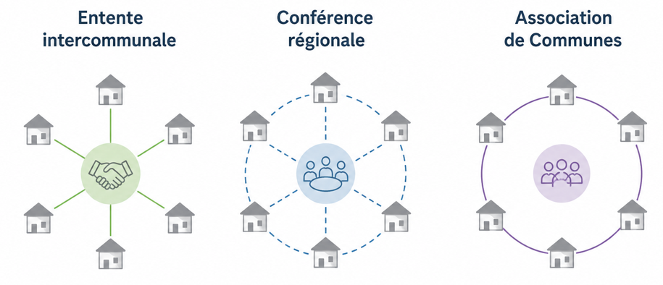
6. Beziehungen zu anderen Gemeinden / zur Region (Bezirk)
Verschiedene Formen der Zusammenarbeit von Gemeinden
Mehrere Gemeinden können zur Erfüllung von Aufgaben von gemeinsamem Interesse zusammenarbeiten (Art. 107 GG).
Gemeinde-übereinkunft
Regional-konferenz
Gemeinde-verband

Slide 41
6. Beziehungen zu anderen Gemeinden / zur Region (Bezirk)
Regionalkonferenz (Art. 107^{bis} GG)
Die Regionalkonferenz hat den Zweck, die Tätigkeit mehrerer Gemeinden in einem bestimmten Bereich zu koordinieren. Zu diesem Zweck kann sie insbesondere den Abschluss einer Gemeindeübereinkunft fördern, die Gründung eines Gemeindeverbands vorbereiten oder die Gemeindereglementierung harmonisieren (Art. 107^{bis} Abs. 1 GG).
Auf Ersuchen von mindestens zwei Gemeinden oder aus eigenem Entschluss
Kann «bezirksübergreifend» sein
Kompetenzen:
  Sie erteilt Studienaufträge und setzt Arbeitsgruppen ein
  Sie setzt das Datum fest, bis zu dem das zuständige Organ jeder einberufenen Gemeinde zu einem gemäss Absatz 1 ausgearbeiteten Projekt Stellung nehmen muss
  Jede einberufene Gemeinde muss in der Regionalkonferenz durch ein Mitglied des Gemeinderats vertreten sein
  Mangels einer abweichenden Regelung werden die Kosten anteilsmässig nach der gesetzlichen Bevölkerungszahl auf die Gemeinden verteilt

Slide 42
6. Beziehungen zu anderen Gemeinden / zur Region (Bezirk)
Gemeindeübereinkunft (Art. 108 GG)
Schriftliche Vereinbarung
                Rolle
Der Abschluss der Vereinbarung erfolgt durch die betreffenden Gemeinderäte.
Die Kompetenzen der Legislativen bleiben vorbehalten.
Zweck
Organisation
Kosten-verteilung
Rechtsstatus der Vermögens-werte
Kündigungs-modalitäten
Pilotgemeinde
Buchhaltung
HR
...

Slide 43
6. Beziehungen zu anderen Gemeinden / zur Region (Bezirk)
Gemeindeverbände (Art. 109 ff GG)
Bei erheblichen und dauerhaften Verpflichtungen gründen die Gemeinden einen Verband.
Kann mehrere Aufgaben haben (Mehrzweckverband)
Die Statuten müssen von allen beteiligten Gemeinden angenommen werden
Wesentliche Statutenänderungen: müssen von drei Vierteln der Gemeinden / der Bevölkerung genehmigt werden
Neue Aufgabe → Einstimmigkeit
Der Staatsrat kann die Gemeinden unter bestimmten Bedingungen verpflichten, sich zu einem Verband zusammenzuschliessen oder einem Verband beizutreten
Modalitäten: in den Statuten geregelt → Art. 111 bis 113 GG
Weitere Regeln / zu beachtende Punkte: Art. 121 ff GG
Die Organe des Verbands sind:
  die Delegiertenversammlung
  der Vorstand
  (die Statuten können weitere Organe vorsehen)
Heime
OS
Feuerwehr
Wald
regionale Ziele
usw.

Slide 44

6. Beziehungen zu anderen Gemeinden / zur Region (Bezirk)
Delegiertenversammlung (Art. 115 ff GG)

Slide 45

6. Beziehungen zu anderen Gemeinden / zur Region (Bezirk)
Vorstand eines Gemeindeverbands (Art. 118 ff GG)

Slide 46
Programm
Begrüssung und Zielsetzung
Der rechtliche Rahmen für die Tätigkeit des Gemeinderats
Rolle und Aufgaben des Gemeinderats
Die Grundsätze für die Tätigkeit des Gemeinderats
Beziehungen zwischen Gemeinderat und Gemeindeverwaltung
Beziehungen zu anderen Gemeinden / zur Region (zum Bezirk)
Aufsicht
Diskussion und Abschluss

Slide 47
7. Aufsicht
Die Gemeinden und die übrigen gemeinderechtlichen Körperschaften stehen unter der Oberaufsicht des Staates (Art. 143 GG).
Massnahmen bei Unregelmässigkeiten (Art. 150 ff GG)
1. Aufsichtsbehörde
  Gemeindepräsident:in → Unregelmässigkeiten, welche die Verwaltung der Gemeinde oder die Arbeitsweise des Gemeinderats betreffen
  Präsident:in des Generalrats → Unregelmässigkeiten, welche die Arbeitsweise des Generalrats oder einer seiner Kommissionen betreffen
  Präsident:in des Vorstands → Unregelmässigkeiten, die einen Gemeindeverband betreffen
Ist die vorgenannte Person unmittelbar die Ursache für die Unregelmässigkeiten, so ist das Organ zuständig, dem sie angehört (nämlich: der Gemeinderat, Generalrat oder Vorstand)
Staatsrat
ILFD
Oberamts-personen
Amt für Gemeinden
Andere Behörden

Slide 48
7. Aufsicht
Die Gemeinden und die übrigen gemeinderechtlichen Körperschaften stehen unter der Oberaufsicht des Staates (Art. 143 GG).
Massnahmen bei Unregelmässigkeiten (Art. 150 ff GG) – FORTSETZUNG
Eingreifen der Oberamtsperson
  Vorabklärungen
  Administrativuntersuchung
  Massnahmen der Oberamtsperson
Staatsrat
ILFD
Oberamts-personen
Amt für Gemeinden
Andere Behörden
Verwarnung
Weiterleitung an Staatsanwaltschaft
Massnahmen zur Reorganisation des Gemeinderats oder andere Massnahmen zur Wiederherstellung des einwandfreien Ratsbetriebs oder des ordnungsgemässen Funktionierens der Gemeindeverwaltung
Weiterleitung der Akten an den Staatsrat (je nach geplanter Massnahme)
Festlegen der Kosten für das Eingreifen

Slide 49
Programm
Begrüssung und Zielsetzung
Der rechtliche Rahmen für die Tätigkeit des Gemeinderats
Rolle und Aufgaben des Gemeinderats
Die Grundsätze für die Tätigkeit des Gemeinderats
Beziehungen zwischen Gemeinderat und Gemeindeverwaltung
Beziehungen zu anderen Gemeinden / zur Region (zum Bezirk)
Aufsicht
Diskussion und Abschluss

Slide 50
8. Fragen und Abschluss
?

Slide 51

Vielen Dank für Ihre Teilnahme!
Ihr Feedback ist uns wichtig!
Vielen Dank, dass Sie sich kurz Zeit nehmen, um unsere Zufriedenheitsumfrage durch Scannen des QR-Codes auszufüllen.

